Slide 1
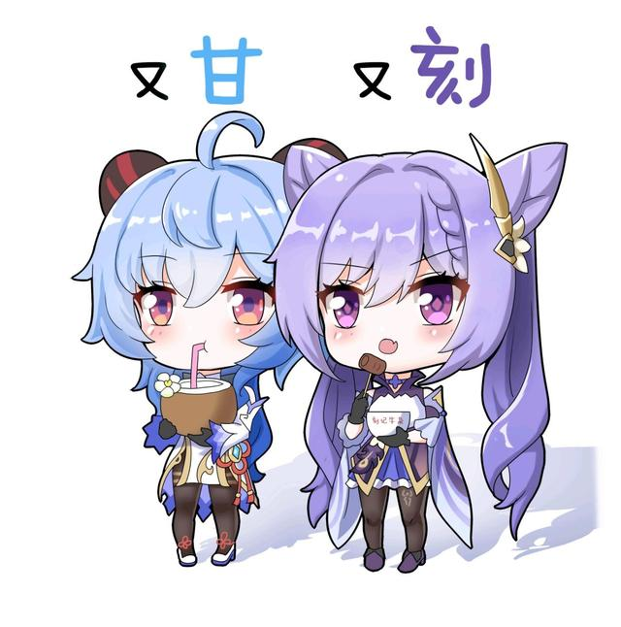
BIT《矩阵分析》试题观察
考点分析与解答指南
V.20221215（20230214修订）
一只数学不好的野生程序猿
整理

Slide 2
修订记录
2021/12/13 首次定稿
2021/12/15 大修稿
2021/12/17 考后修订，验证了估题套路的准确性。
2023/02/14 二次修订。新增了2021-2022 第二学期、 2019-2020 第一学期、 2021-2022 第一学期的三套试卷。
开源在程序员单身交流平台上，欢迎自取和更新新的资源!
在这里：https://github.com/NeoSunJZ/BIT_Matrix_Analysis_Course

Slide 3
BIT《矩阵分析》试题观察 复习指南目录
线性空间与线性变换（1）
求向量在给定基下的坐标（1-1） ；基变换与坐标变换（1-1） ；值域与核（1-1）；线性变换的矩阵表示（1-1）
Lamda矩阵与Jordan标准型（2）
不变因子、行列式因子、初等因子（2-1）；求Jordan标准型（2-2）；求相似变换矩阵P
内积空间、正规矩阵、Hermite矩阵（3）
正交化、酉矩阵与正交矩阵、Hermite二次型（3-1）、Hermite的证明（3-2）
矩阵分解（4）
奇异值分解（4-1）、谱分解（4-2）
范数、序列、级数（5）
矩阵范数（5-1） ；矩阵范数的证明（5-2）；矩阵幂级数（矩阵谱半径）（5-3）
矩阵函数（6）
矩阵函数（矩阵函数的Jordan/多项式求法）（6-1）；求最小多项式（6-2）
函数矩阵（7）
矩阵求导、矩阵积分（7-1）
广义逆矩阵（8）
求A+；求最佳最小二乘解（8-1）
其他（9）

Slide 4
22-23年估题（其实换到近些年都合适——二次修订批注）
大题第一道必是已知矩阵（1）求Jordan标准型和最小多项式（2）是求矩阵函数
大题必有两道是求谱分解和奇异值分解。
大题必有一个幂级数收敛证明，并求收敛和
大题可能会有一个Hermite二次型计算或者Hermite矩阵证明
大题可能有一个矩阵范数的证明题
填空题很大概率有一个初等因子、不变因子或者行列式因子的题
填空题必有一个函数矩阵的题
填空题必有一个矩阵范数的题

Slide 5
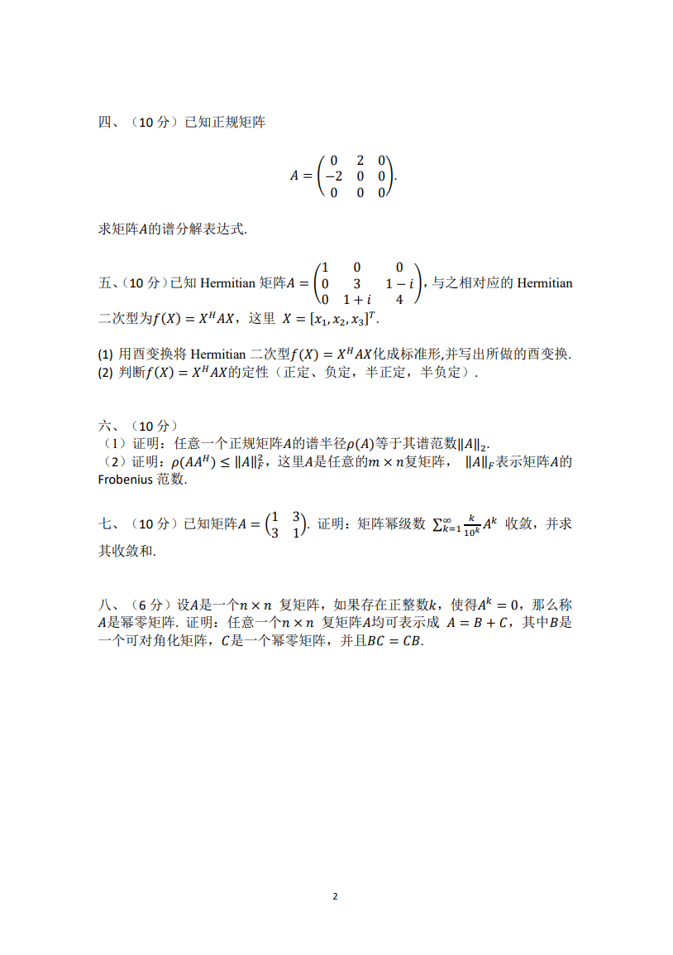
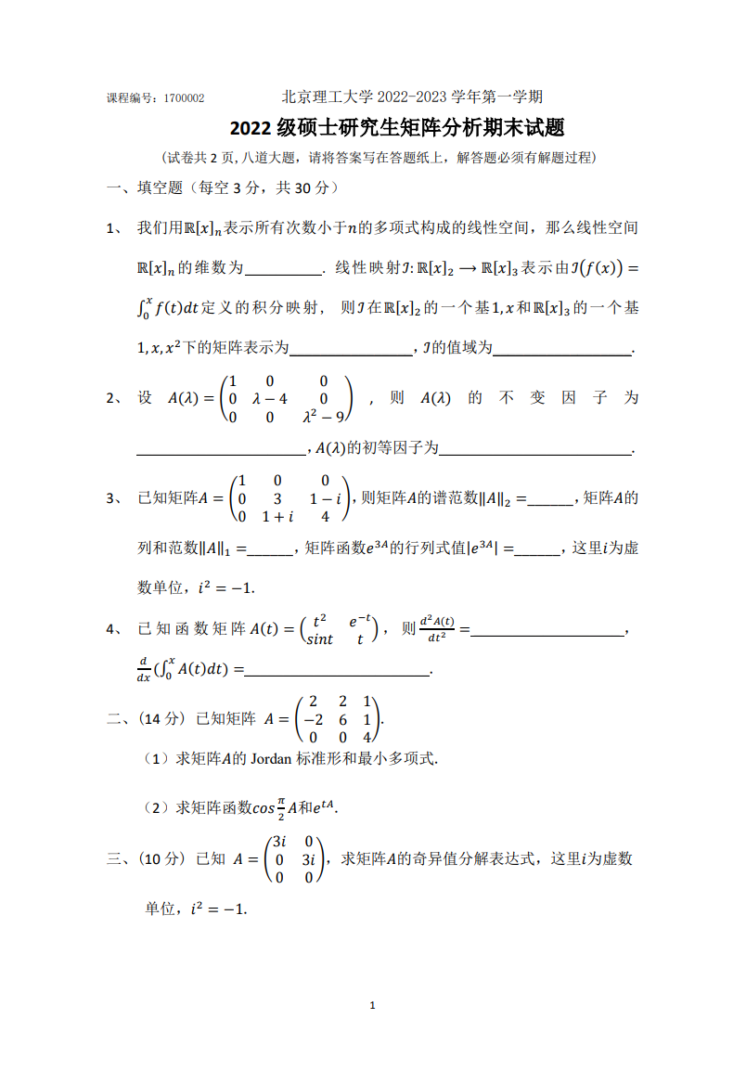
22-23年估题验证
2022.12.17
大题第一道必是已知矩阵（1）求Jordan标准型和最小多项式（2）是求矩阵函数√
大题必有两道是求谱分解和奇异值分解。√
大题必有一个幂级数收敛证明，并求收敛和。√
大题可能会有一个Hermite二次型计算或者Hermite矩阵证明。√
大题可能有一个矩阵范数的证明题√虽然估计对了类型但变题了，还是证明不出来，10分
有一个全新的题，6分
分值：70分
估对：44分（100%准确且会做）+10分（估对但没重点复习）

Slide 6
22-23年估题验证
2022.12.17
填空题很大概率有一个初等因子、不变因子或者行列式因子的题 √
填空题必有一个函数矩阵的题√
填空题必有一个矩阵范数的题√
分值：30分
估对：21分
总结：
卷面100分
估对：75分，没估计到：25分
加平时分及格肯定没问题！

Slide 7
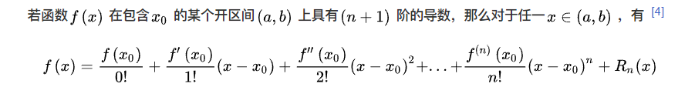
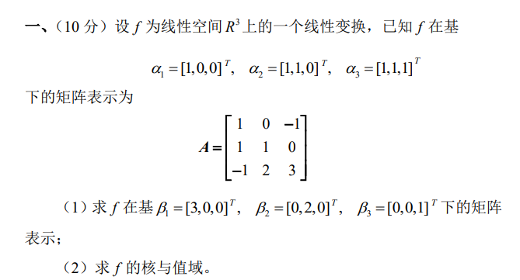
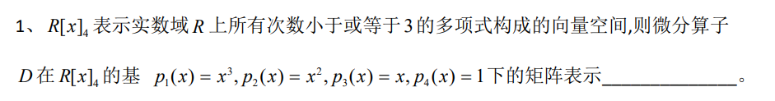
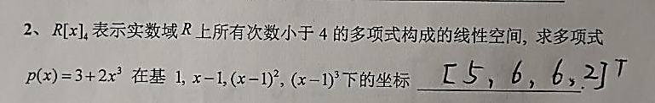
1-1
知识点：矩阵表示、核值与域
考察程度：不常考
2019-2020 第二学期
2018-2019 第二学期
2020-2021 第一学期
没考
2015-2016 第一学期
没考
2015-2014 第一学期
没考
2021-2022 第一学期（二次修订）

Slide 8
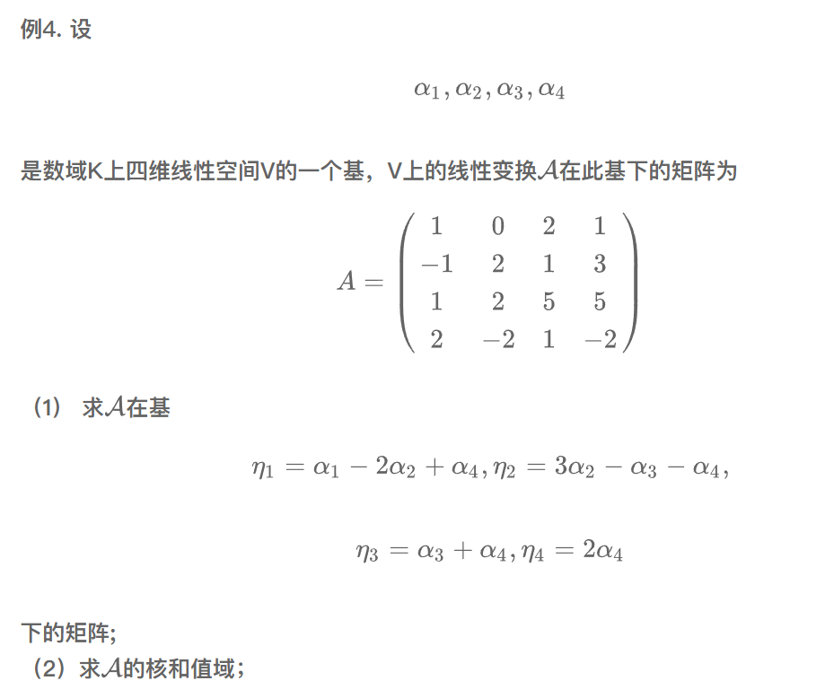
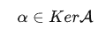
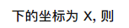
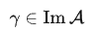
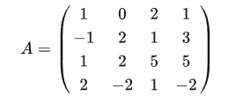
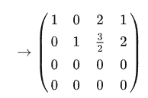
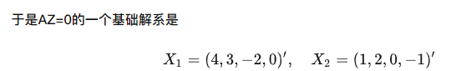
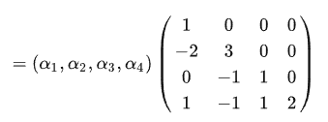
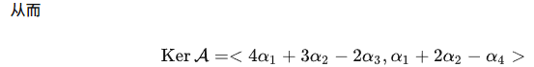
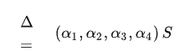
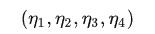
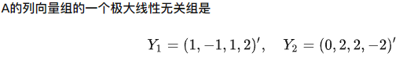
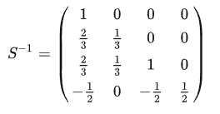
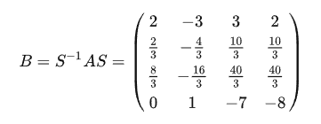
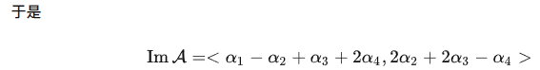
1-1
知识点：矩阵表示
解：

Slide 9
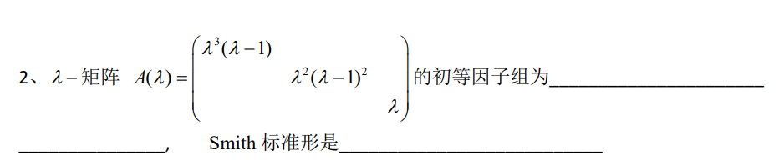
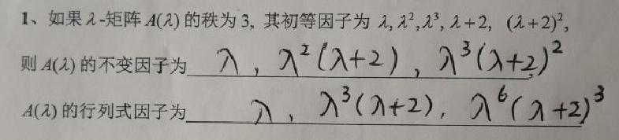
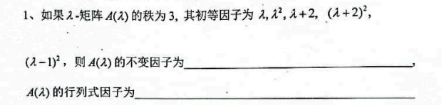
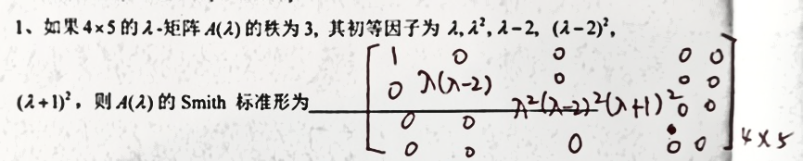
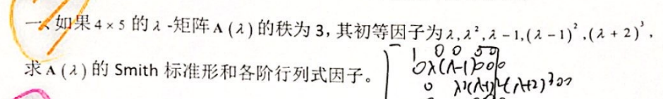
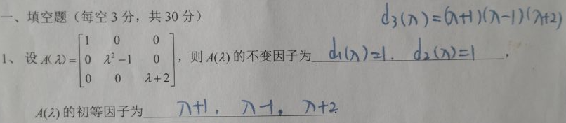
2-1
知识点：初等因子、不变因子、行列式因子、Smith标准型
考察程度：几乎必考
2019-2020 第二学期
没考
2021-2022 第一学期（二次修订）
2018-2019 第二学期
2019-2020 第一学期（二次修订）
2020-2021 第一学期
2015-2016 第一学期
没考
2015-2014 第一学期
2021-2022 第二学期（二次修订）

Slide 10
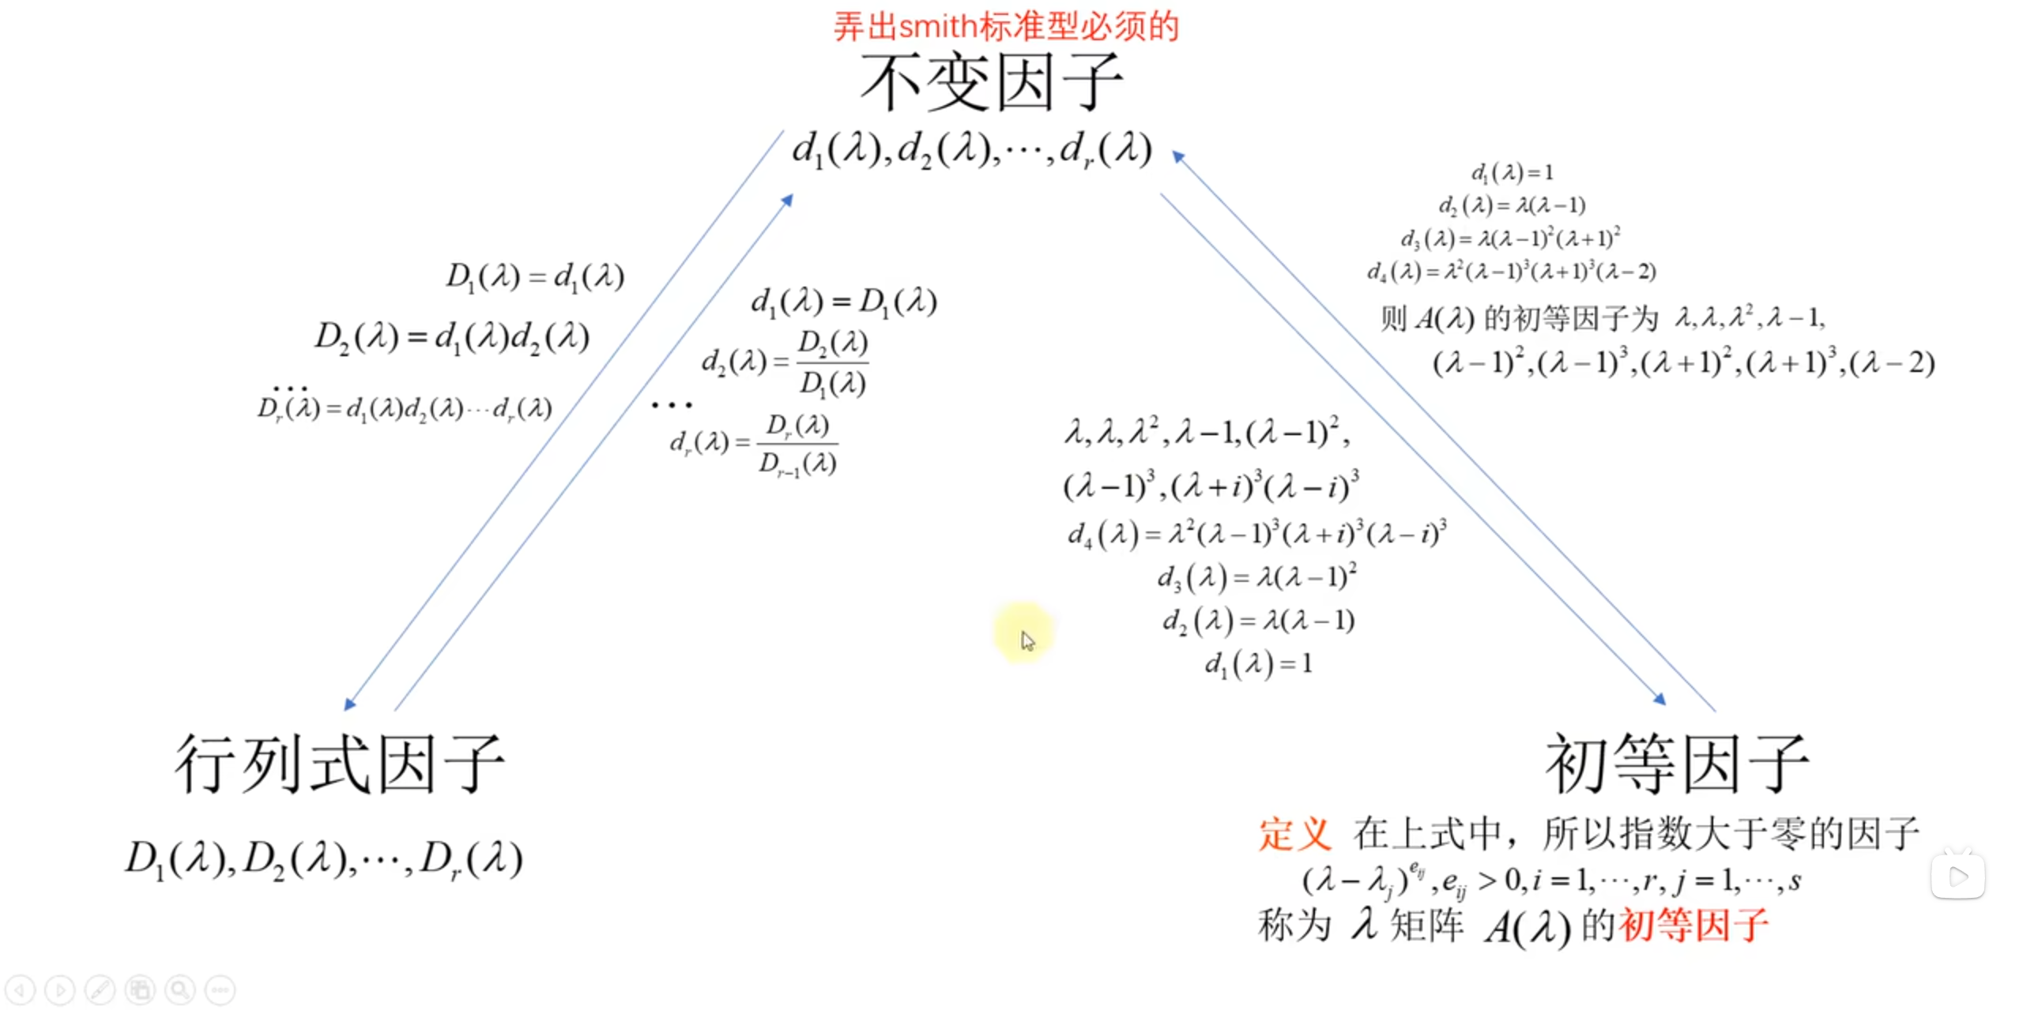
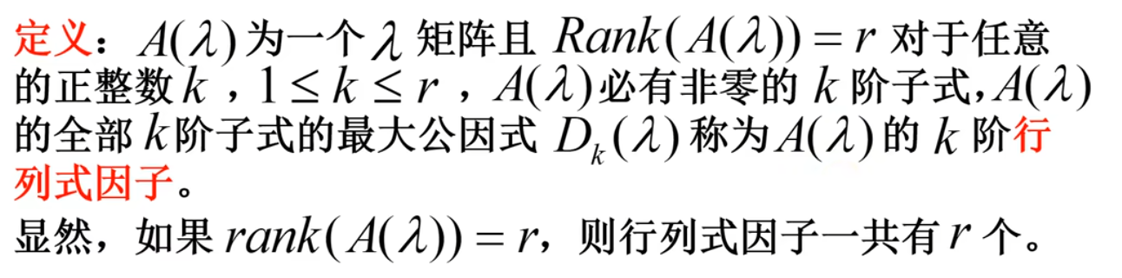
2-1
知识点：初等因子、不变因子、行列式因子、Smith标准型
摘自https://www.bilibili.com/video/BV11e4y1z7sv

Slide 11
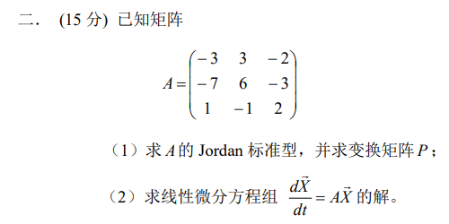
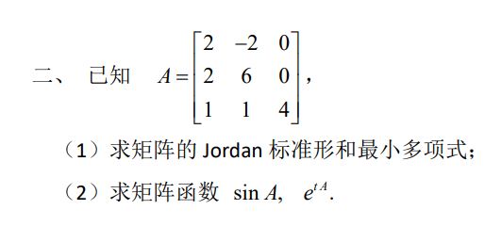
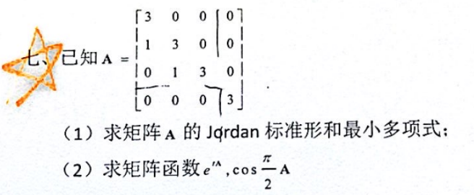
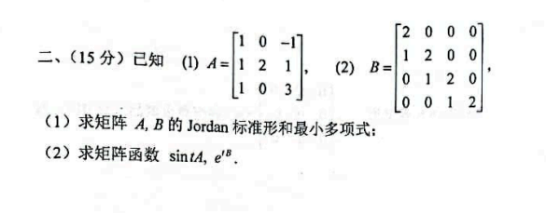
2-2
6-2
知识点：Jordan标准型、最小多项式
考察程度：几乎必考
2015-2016 第一学期
2019-2020 第二学期
没考
2015-2014 第一学期
2018-2019 第二学期
2020-2021 第一学期

Slide 12
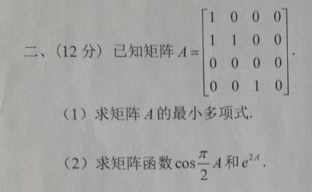
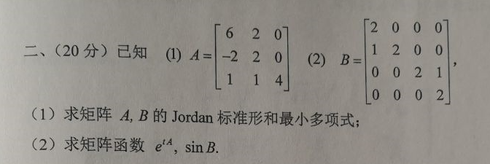
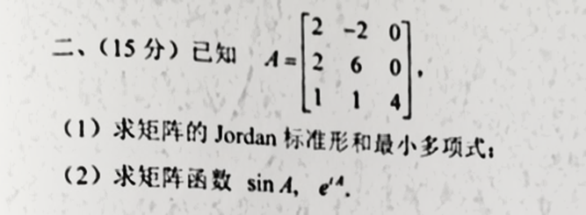
2-2
6-2
知识点：Jordan标准型、最小多项式
考察程度：几乎必考
2021-2022 第二学期（二次修订）
2021-2022 第一学期（二次修订）
2019-2020 第一学期（二次修订）

Slide 13
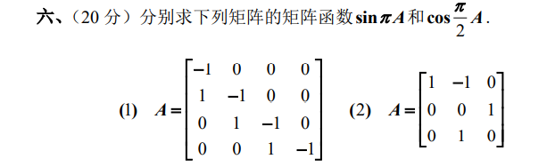
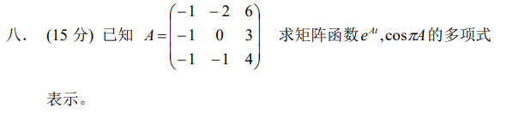
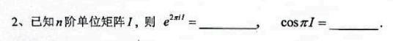
6-1
知识点：矩阵函数
考察程度：年年必考
2015-2016 第一学期
2019-2020 第二学期
2015-2014 第一学期
2018-2019 第二学期
2020-2021 第一学期

Slide 14
2-2
6-2
知识点：矩阵函数
考察程度：年年必考
2021-2022 第二学期（二次修订）
2021-2022 第一学期（二次修订）
2019-2020 第一学期（二次修订）

Slide 15
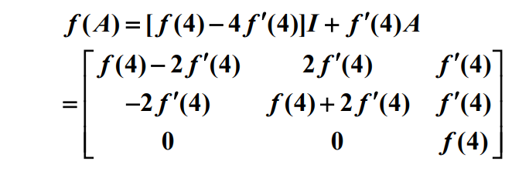
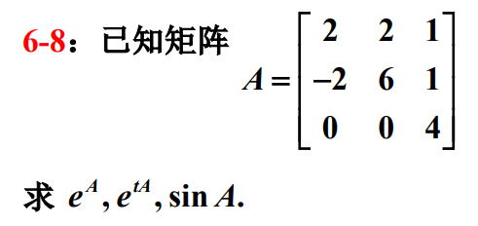
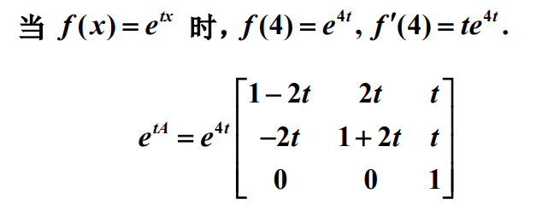
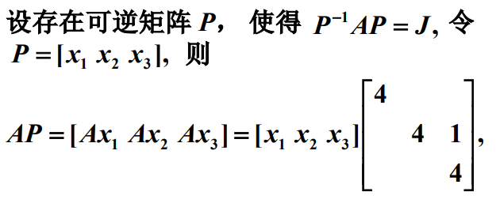
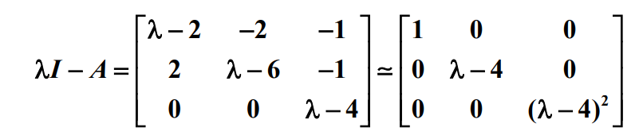
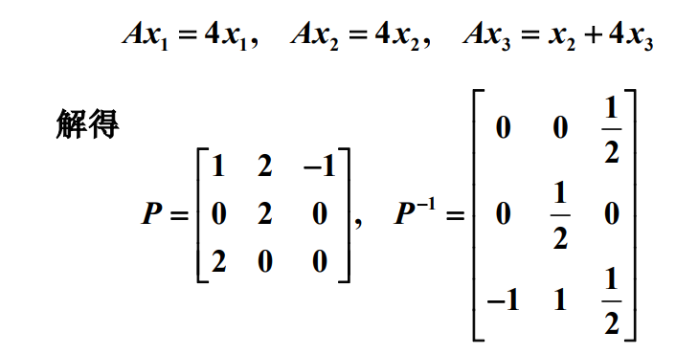
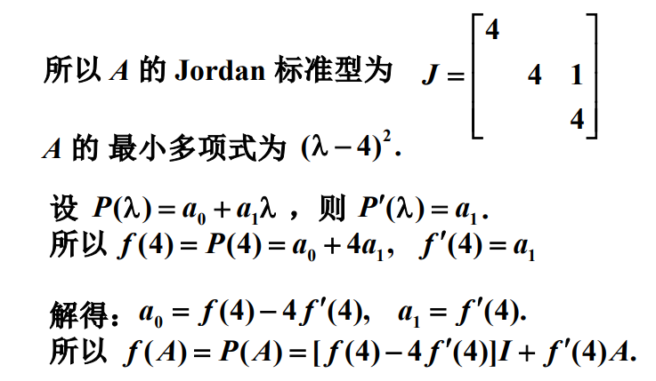
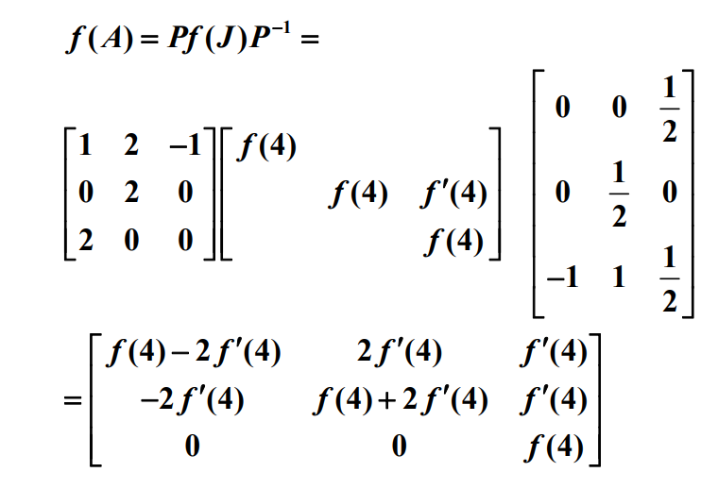
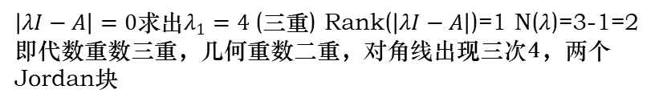
2-2
6-1
6-2
知识点：Jordan标准型、最小多项式、矩阵函数
或
解：
或
$\left|λI−A\right|=0$求出$λ_{1}=4$(三重) Rank($\left|λI−A\right|$)=1 N($λ$)=3-1=2
即代数重数三重，几何重数二重，对角线出现三次4，两个Jordan块

Slide 16
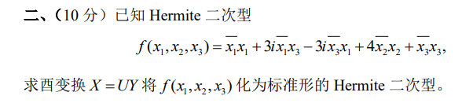


3-1
知识点：Hermite二次型
考察程度：不常考
2021-2022 第一学期（二次修订）
没考
2019-2020 第二学期
2019-2020 第一学期（二次修订）
没考
2018-2019 第二学期
没考
2020-2021 第一学期
没考
2015-2016 第一学期
没考
2015-2014 第一学期
2021-2022 第二学期（二次修订）
1 0 0
0 6 2-i
0 2+i 2

Slide 17





3-1
知识点：Hermite二次型
解：
解：

Slide 18



3-2
知识点：Hermite 矩阵有关证明
考察程度：常考
2019-2020 第二学期
没考
2018-2019 第二学期
2019-2020 第一学期（二次修订）
2020-2021 第一学期
2015-2016 第一学期
没考
2015-2014 第一学期
2021-2022 第二学期（二次修订）
没考
2021-2022 第一学期（二次修订）

Slide 19




3-2
知识点：Hermite 矩阵有关证明

Slide 20



3-2
知识点：Hermite 矩阵有关证明

Slide 21


3-2
知识点：Hermite 矩阵有关证明
（二次修订）

Slide 22








4-1
知识点：矩阵的奇异值分解
考察程度：年年必考
2019-2020 第二学期
2018-2019 第二学期
2020-2021 第一学期
2015-2016 第一学期
2015-2014 第一学期
2021-2022 第二学期（二次修订）
2021-2022 第一学期（二次修订）
2019-2020 第一学期（二次修订）

Slide 23





4-1
知识点：矩阵的奇异值分解
解(A)：

Slide 24
















4-1
知识点：矩阵的奇异值分解
解(B)：
$$AA^{H}=\left[\begin{matrix}3 & 3 \\ 3 & 3\end{matrix}\right]$$
$$λ_{1}=6,λ_{2}=0$$
所以A的奇异值为$σ_{1}=\sqrt{6}$
对应$λ_{1},λ_{2},λ_{3}$的单位特征向量依次为（使用$\left|λI−AA^{H}\right|$带入计算可得）
$η_{1}={\left[\begin{matrix}\frac{1}{\sqrt{2}} & \frac{1}{\sqrt{2}}\end{matrix}\right]}^{T}$, $η_{2}={\left[\begin{matrix}−\frac{1}{\sqrt{2}} & \frac{1}{\sqrt{2}}\end{matrix}\right]}^{T}$
从而有U$=\left[\begin{matrix}\frac{1}{\sqrt{2}} & −\frac{1}{\sqrt{2}} \\ \frac{1}{\sqrt{2}} & \frac{1}{\sqrt{2}}\end{matrix}\right]$
解：
$$A^{H}A=\left[\begin{matrix}2 & 2 & 2 \\ 2 & 2 & 2 \\ 2 & 2 & 2\end{matrix}\right]$$
$λ_{1}=6,λ_{2}=0$(二重)
对应$λ_{1},λ_{2}$的单位特征向量依次为（使用$\left|λI−A^{H}A\right|$带入计算可得）
$λ_{1}=6$对应 $η_{1}={\left[\begin{matrix}\frac{1}{\sqrt{3}} & \frac{1}{\sqrt{3}} & \frac{1}{\sqrt{3}}\end{matrix}\right]}^{T}$
$β_{1}$= $a_{1}={\left[\begin{matrix}−1 & 1 & 0\end{matrix}\right]}^{T},η_{2}=\frac{1}{\left\|β_{1}\right\|}β_{1}={\left[\begin{matrix}−\frac{1}{\sqrt{2}} & \frac{1}{\sqrt{2}} & 0\end{matrix}\right]}^{T}$
$λ_{1}=0$对应
$β_{1}$=$a_{2}−\frac{\left(a_{2},β_{1}\right)}{\left(β_{1},β_{1}\right)}β_{1}={\left[\begin{matrix}−\frac{1}{2} & −\frac{1}{2} & 1\end{matrix}\right]}^{T},η_{2}=\frac{1}{\left\|β_{2}\right\|}β_{2}={\left[\begin{matrix}−\frac{1}{\sqrt{6}} & −\frac{1}{\sqrt{6}} & \frac{2}{\sqrt{6}}\end{matrix}\right]}^{T}$
从而有 V$=\left[\begin{matrix}\frac{1}{\sqrt{3}} & −\frac{1}{\sqrt{2}} & −\frac{1}{\sqrt{6}} \\ \frac{1}{\sqrt{3}} & \frac{1}{\sqrt{2}} & −\frac{1}{\sqrt{6}} \\ \frac{1}{\sqrt{3}} & 0 & \frac{2}{\sqrt{6}}\end{matrix}\right]$
$$A=UΔV^{H}=$$
有i的不能用解B的方法取巧解答

Slide 25






4-2
知识点：矩阵的谱分解
考察程度：常考
2021-2022 第一学期（二次修订）
2019-2020 第二学期
没考
2018-2019 第二学期
没考
2020-2021 第一学期
2019-2020 第一学期（二次修订）
2015-2016 第一学期
2015-2014 第一学期
2021-2022 第二学期（二次修订）

Slide 26






4-2
知识点：矩阵的谱分解
解：
解：

Slide 27



4-2
知识点：矩阵的谱分解
解：

Slide 28






5-1
知识点：矩阵范数
考察程度：几乎必考
2021-2022 第二学期（二次修订）
2019-2020 第二学期
没考
2018-2019 第二学期
2021-2022 第一学期（二次修订）
2020-2021 第一学期
2015-2016 第一学期
2019-2020 第一学期（二次修订）
2015-2014 第一学期
没考

Slide 29






5-1
知识点：矩阵范数
解：
${\left\|A\right\|}_{1}= \max\left(15,15,15\right)=15$(列和)
${\left\|A\right\|}_{∞}= \max\left(15,15,15\right)=15$ (行和)
$$A^{T}A=\left[\begin{matrix}89 & 59 & 77 \\ 59 & 107 & 59 \\ 77 & 59 & 89\end{matrix}\right]$$
$\left|λI−A^{H}A\right|$=0计算有
$$λ_{1}=225,λ_{2}=48,λ_{3}=12$$
$${\left\|A\right\|}_{2}=\sqrt{225}=15$$
$${\left\|A\right\|}_{F}= \sqrt{8^{2}+1^{2}+6^{2}+3^{2}+5^{2}+7^{2}+4^{2}+9^{2}+2^{2}}=\sqrt{285}$$
实数是绝对值，复数是模长

Slide 30




5-2
知识点：矩阵范数相关证明
考察程度：几乎必考
2021-2022 第二学期（二次修订）
2019-2020 第二学期
没考
2021-2022 第一学期（二次修订）
2018-2019 第二学期
2020-2021 第一学期
2019-2020 第一学期（二次修订）
2015-2016 第一学期
没考
2015-2014 第一学期

Slide 31


5-2
知识点：矩阵范数（年年就喜欢考这几道）

Slide 32


5-2
知识点：矩阵范数（年年就喜欢考这几道）
二次修订: 教研组换题了，你有没有听见甜司康饼在分崩离析？
只要考到矩阵范数证明50%概率是这道题

Slide 33


5-2
知识点：矩阵范数（年年就喜欢考这几道）
解：
由于$V^{H}A^{H}AV$与 $A^{H}A$酉相似,所以它们谱相同,故
所以
二次修订: 教研组换题了，你有没有听见甜司康饼在分崩离析？
只要考到矩阵范数证明50%概率是这道题

Slide 34








5-3
知识点：矩阵的幂级数
考察程度：几乎必考（二次修订调整为年年必考）
2015-2014 第一学期
没考
2021-2022 第二学期（二次修订）
2019-2020 第二学期
2021-2022 第一学期（二次修订）
2018-2019 第二学期
2020-2021 第一学期
2019-2020 第一学期（二次修订）
2015-2016 第一学期

Slide 35
















5-3
知识点：矩阵的幂级数
$$\sum_{n=0}^{∞}{x^{n}}=\frac{1}{1−x}$$
母型级数（积分）
凑！凑出公式上有的就能解决
$$n\sum_{n=1}^{∞}{x^{n−1}}=\frac{1}{{(1−x)}^{2}}$$
$$n(n−1)\sum_{n=2}^{∞}{x^{n−2}}=\frac{2}{{(1−x)}^{3}}$$
解：
子型级数（求导）
敛散性判断：
$$\sum_{n=0}^{∞}{\frac{x^{n+1}}{n+1}}=\sum_{n=1}^{∞}{\frac{x^{n}}{n}}=−\ln\left(1−x\right)$$
$$\sum_{n=0}^{∞}{\frac{{(−x)}^{n+1}}{n+1}}=\sum_{n=1}^{∞}{\frac{{(−x)}^{n}}{n}}=−\ln\left(1+x\right)$$
$$\sum_{n=1}^{∞}{\frac{x^{2n−1}}{2n−1}}=\frac{1}{2}\ln{\frac{1+x}{1−x}}$$
$$\sum_{n=1}^{∞}{\frac{x^{2n}}{2n}}=−\frac{1}{2}\ln\left(1−x^{2}\right)$$
例1：
$$\sum_{k=0}^{∞}{\frac{k+1}{{10}^{k+1}}x^{k}}=\sum_{k=0}^{∞}{\frac{k+1}{x}\frac{x^{k+1}}{{10}^{k+1}}}=\frac{1}{x}\sum_{k=0}^{∞}{(k+1)\frac{x^{k+1}}{{10}^{k+1}}}$$
令$n=k+1，$由公式$n\sum_{n=1}^{∞}{x^{n−1}}=\frac{1}{{(1−x)}^{2}}$有：
$$\frac{1}{x} \sum_{n=1}^{∞}{n\frac{x^{n}}{{10}^{n}}}=\frac{1}{x}\frac{x}{10}\sum_{n=1}^{∞}{n}{(\frac{x}{10})}^{n−1}=\frac{1}{10}\frac{1}{{(1−\frac{x}{10})}^{2}}=\frac{1}{10}{(1−\frac{x}{10})}^{−2}$$
例2：
$$\sum_{k=1}^{∞}{kx^{k+1}}=x^{2}\sum_{k=1}^{∞}{kx^{k−1}}=\frac{x^{2}}{{(1−x)}^{2}}$$
例3：
$$\sum_{k=1}^{∞}{2x^{k}}$$
令n=k-1，有
$$\sum_{k=1}^{∞}{2x^{k}}=\sum_{n=0}^{∞}{2x^{n+1}}=2x\sum_{n=0}^{∞}{x^{n}}=\frac{2x}{1−x}$$

Slide 36



7-1
知识点：函数矩阵
考察程度：几乎必考
2019-2020 第二学期
2018-2019 第二学期
2020-2021 第一学期
2015-2016 第一学期
没考
2015-2014 第一学期

Slide 37



7-1
知识点：函数矩阵
考察程度：几乎必考
2021-2022 第二学期（二次修订）
2021-2022 第一学期（二次修订）
2019-2020 第一学期（二次修订）

Slide 38




7-1
知识点：函数矩阵
解：
$\frac{ⅆA\left(t\right)}{ⅆt}=\left[\begin{matrix}{\left(ⅇ^{2t}\right)}^{′} & 0 & 0 \\ 0 & {\left(3\right)}^{′} & {\left(t^{2}\right)}^{′} \\ 0 & {\left(t^{2}\right)}^{′} & {\left(3\right)}^{′}\end{matrix}\right]$= $\left[\begin{matrix}{2ⅇ}^{2t} & 0 & 0 \\ 0 & 0 & 2t \\ 0 & 2t & 0\end{matrix}\right]$
$\frac{d^{2}A\left(t\right)}{dt^{2}}=\left[\begin{matrix}{\left(ⅇ^{2t}\right)}^{′} & 0 & 0 \\ 0 & 0 & {\left(2t\right)}^{′} \\ 0 & {\left(2t\right)}^{′} & 0\end{matrix}\right]$= $\left[\begin{matrix}{4ⅇ}^{2t} & 0 & 0 \\ 0 & 0 & 2 \\ 0 & 2 & 0\end{matrix}\right]$
$\int_{0}^{x^{2}}{A\left(t\right)ⅆt}=\left[\begin{matrix}\int_{0}^{x^{2}}{ⅇ^{2t}ⅆt} & 0 & 0 \\ 0 & \int_{0}^{x^{2}}{3ⅆt} & \int_{0}^{x^{2}}{t^{2}ⅆt} \\ 0 & \int_{0}^{x^{2}}{t^{2}ⅆt} & \int_{0}^{x^{2}}{3ⅆt}\end{matrix}\right]=\left[\begin{matrix}{\left.ⅇ^{2t}\right|}_{0}^{x^{2}} & 0 & 0 \\ 0 & {\left.3x\right|}_{0}^{x^{2}} & {\left.\frac{t^{3}}{3}\right|}_{0}^{x^{2}} \\ 0 & {\left.\frac{t^{3}}{3}\right|}_{0}^{x^{2}} & {\left.3x\right|}_{0}^{x^{2}}\end{matrix}\right]=\left[\begin{matrix}ⅇ^{2x^{2}}−1 & 0 & 0 \\ 0 & 3x^{2} & \frac{x^{6}}{3} \\ 0 & \frac{x^{6}}{3} & 3x^{2}\end{matrix}\right]$
$\frac{ⅆ}{ⅆt}(\int_{0}^{x^{2}}{A\left(t\right)ⅆt})=\left[\begin{matrix}{\left(ⅇ^{2x^{2}}−1\right)}^{′} & 0 & 0 \\ 0 & {\left(3x^{2}\right)}^{′} & {\left(\frac{x^{6}}{3}\right)}^{′} \\ 0 & {\left(\frac{x^{6}}{3}\right)}^{′} & {\left(3x^{2}\right)}^{′}\end{matrix}\right]$= $\left[\begin{matrix}{4xⅇ}^{2x^{2}} & 0 & 0 \\ 0 & 6x & 2x^{5} \\ 0 & 2x^{5} & 6x\end{matrix}\right]$

Slide 39



7-1
知识点：函数矩阵（求导公式与积分公式）
复合函数求导公式
求导公式
积分公式

Slide 40

8-1
知识点：A+、最佳最小二乘解
考察程度：自求多福
2019-2020 第二学期
没考
2018-2019 第二学期
没考
2020-2021 第一学期
没考
2015-2016 第一学期
2015-2014 第一学期
没考

Slide 41



8-1
知识点：A+
考察程度：除非换了出题人
*满秩分解
1.进行行变化,化成行阶梯形矩阵
2.主元所在的列原来的元素e为B（列满秩）
3.去掉全为0的行为C（行满秩）

Slide 42

8-1
知识点：最佳最小二乘解
考察程度：自求多福

Slide 43








9-1
知识点：其他边缘考点
考察程度：自求多福
2015-2014 第一学期
没有要自求多福的
2019-2020 第一学期（二次修订）
2019-2020 第二学期
2021-2022 第二学期（二次修订）
2018-2019 第二学期
二次修订:这个考两次了！
2021-2022 第一学期（二次修订）
2020-2021 第一学期
没有要自求多福的
2015-2016 第一学期

Slide 44

9-1
知识点：其他
解：

Slide 45



9-1
知识点：其他
矩阵的迹：特征值的和（填空考过计算）

Slide 46







9-1
知识点：其他

Slide 47




9-1
知识点：其他
(11) $\sin{\frac{π}{2}I}=I \cos{πI}=−I$

Slide 48


9-1
知识点：其他

Slide 49

9-1
知识点：其他

Slide 50
未经作者同意不得用于除本人考试复习外的任何其他用途
引用试题、课件均归相关著作权人所有

